Slide 1
人工智障智能
深度神经网络（Deep Neural Network）
DDC 杨蜀波
西南凯亚

Slide 2
神经 深度 网络
概念

Slide 3
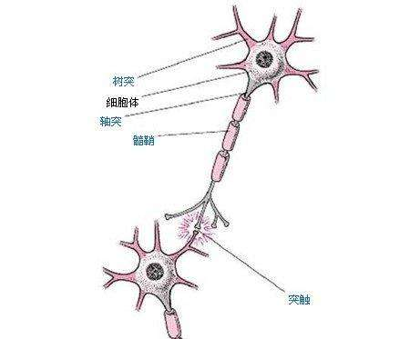
神经元
1. 树突
2. 细胞体
3. 突触

Slide 4



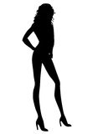

神经元 - 例子

Slide 5
人工神经元
树突
神经细胞
突触
输入1
权重1
激活函数
输入2
权重2
h
输出
...
...
输入N
权重N
偏斜
bias

Slide 6

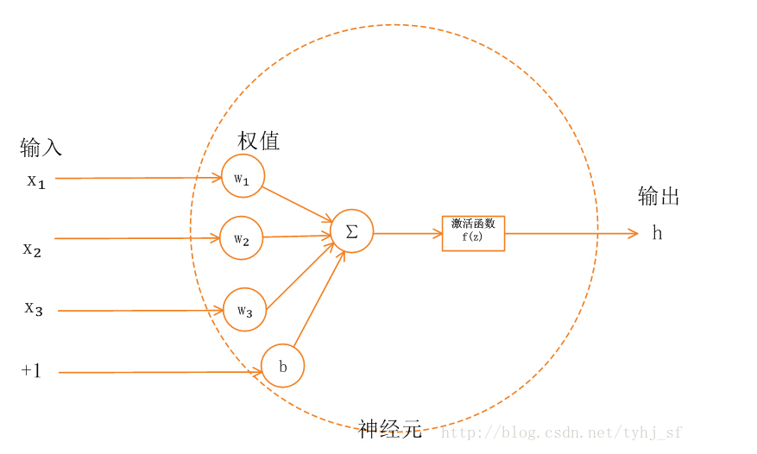
人工神经元 - 激活函数(sigma)
经过影射输出当前神经元的结果
ref: https://blog.csdn.net/tyhj_sf/article/details/79932893

Slide 7


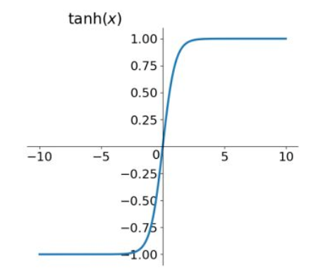
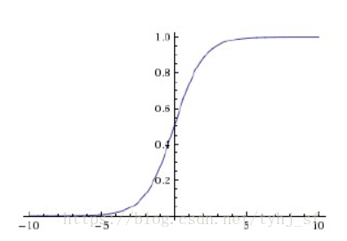
人工神经元 - 激活函数(sigma)
Sigmoid
tanh
ref: https://blog.csdn.net/tyhj_sf/article/details/79932893

Slide 8


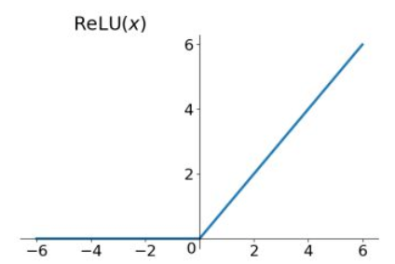
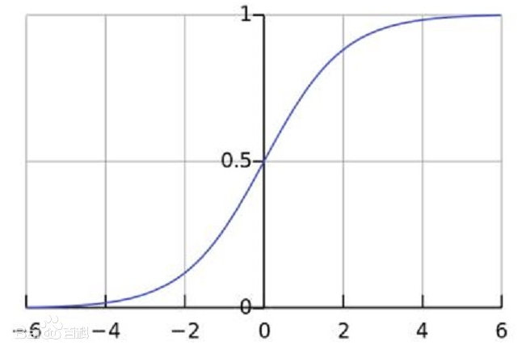
人工神经元 - 激活函数(sigma)
Softmax
Relu
https://baike.baidu.com/item/softmax%20%E9%80%BB%E8%BE%91%E5%9B%9E%E5%BD%92/22689563?fr=aladdin

Slide 9

人工神经元 - 例子
Relu
x1=100
w1=100
x2=100
w2=-10000
0: 不理 1：理
y = 0
x3=100
w3=-10000
x4=100
w4=-10000
x5=100
w5=-10000

Slide 10
人工神经元
输入1
权重1
神经元1
输入2
权重2
...
...
...
神经元M
输出
...
...
...
...
输入N
权重N
神经元K
偏斜
bias

Slide 11
01.
前向传播
forward propagation
02.
主要网络结构
network structure
深度神经网络
Deep Neural Network
03.
优化算法
SGD梯度下降算法
04.
反向传播
backward propagation

Slide 12
前向传播
推荐国外UP主 3B1B：https://www.bilibili.com/video/BV1bx411M7Zx
前向传播主要用于predict，即给定一组输入，得到一组输出

Slide 13
前向传播
https://www.bilibili.com/video/BV1bx411M7Zx

Slide 14
主要网络结构
FC 全连接网络
基础网络架构
简单任务可用
CNN 卷积神经网络
擅长特征提取
多用于CV（Computer Vision）
RNN 递归神经网络
拥有记忆
多有用于NLP（natural language process）
GAN 对抗神经网络
无监督学习
多用于内容生成（音频，视频，图片，动画等）
DeepFake（换脸，苍老师 anywhere）

Slide 15
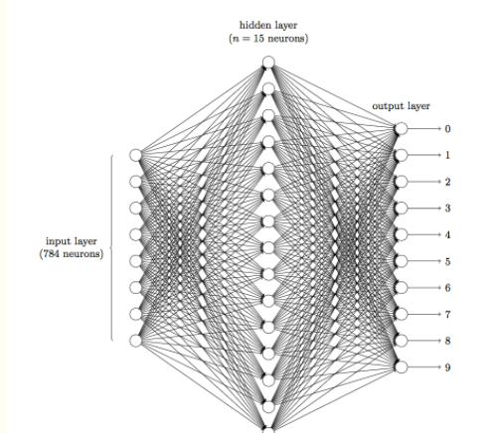
FC 全连接网络
ref: https://www.cnblogs.com/charlotte77/p/7759802.html

Slide 16
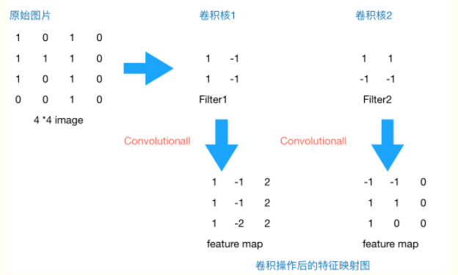
CNN 卷积神经网络
ref: https://www.cnblogs.com/charlotte77/p/7759802.html

Slide 17
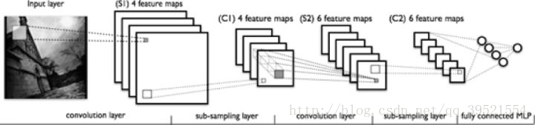
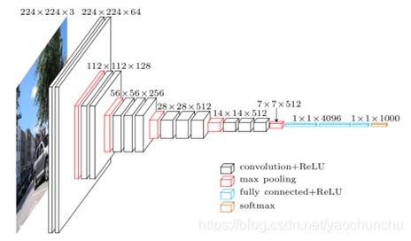
CNN 卷积神经网络
ref: https://www.cnblogs.com/charlotte77/p/7759802.html

Slide 18
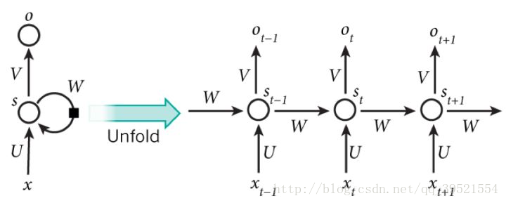
RNN 递归神经网络

Slide 19
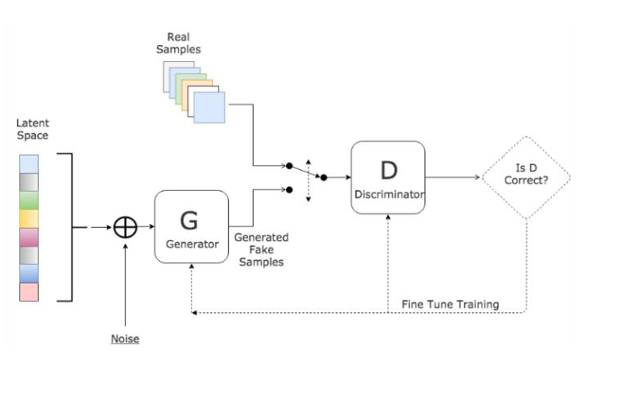
GAN 对抗神经网络

Slide 20
优化算法
优化算法的意义？
如何优化？
是否最优？

Slide 21
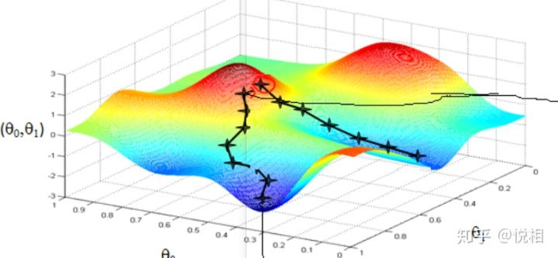



问题：一个人被困在山上，需要从山上下来(找到山的最低点，也就是山谷)。但此时山上的浓雾很大，导致可视度很低；因此，下山的路径就无法确定，必须利用自己周围的信息一步一步地找到下山的路
假设： 山的方程为 y=f(x), 当前坐标是（x0,f(x0))
其中：
α：学习率
： 方程对于x的导数
θ0： 初始状态，即 x0

Slide 22
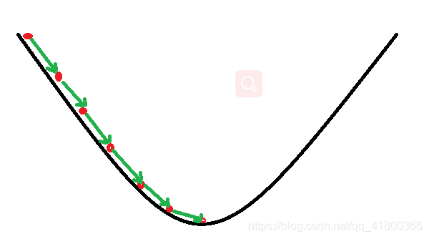
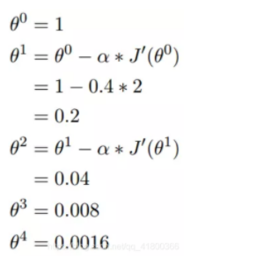
设y = f(x) = x^2, 初始坐标（1，1）， α=0.4, dy/dx = 2x
其中：
α：学习率
： 方程对于x的导数
θ0： 初始状态，即 x0

Slide 23
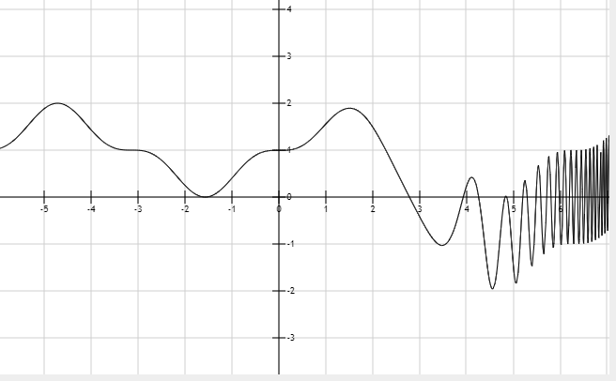
考虑 f(x) = sin(x)^3+cos(e^x/10)
梯度消失
超出浮点的运算精度
例如θ99=0.000000000001
梯度爆炸
运算数非常大，导致精度不足
例如θ2=10^100

Slide 24
优化算法
优化算法的意义？
寻找最优解
如何优化？
利用数学工具
是否最优？
不是，局部最优，但是可以多次求解寻找相对最优

Slide 25
正向传播
输入1
权重1
激活函数
输入2
权重2
权重1,2,3,4 = ？
bias = ？
输出的对不对？
h
输出
...
...
输入N
权重N
偏斜
bias

Slide 26
反向传播
输入1
激活函数
输入2
...
输出y
标准答案
输入N
偏斜
bias

Slide 27

反向传播 - 损失函数（Loss Function）
输入1
激活函数
输入2
...
E
输出y
标准yhat
输入N
其中
E是错误率
y是输入
yhat是标准值
L称之为损失函数
偏斜
bias

Slide 28

反向传播 - 损失函数（Loss Function）
具体而言，L 到底是个什么？
其实就是评估y于yhat之间差异的函数。 比如 L=|y-yhat|
简单的如
对于任意一个L，我们的目标是使L值最小
既然要求最小，那么刚才我们讲的优化算法即可使用。比如SGD(梯度下降）
常用损失函数：https://blog.csdn.net/qq_14845119/article/details/80787753

Slide 29
反向传播 - 训练
什么叫训练？
训练就是通过反向传播来推导网络中间参数值的过程。主要使用loss function。
对于给定的loss function，这部分是全自动的。
什么东西可以人为修改？
输入的参数
初始的网络内部参数
loss function
激活函数σ

Slide 30





反向传播 - 推导
未知量：
w1
w2
bias
已知量：
yhat
x1
x2
α
x1
w1
z
x2
w2
σ
y
L
yhat
bias
L=L(y,yhat)
y=σ(z)
z=x1*w1+x2*w2+bias
（求导链式法则）
所以

Slide 31

反向传播 - 训练
一般情况下我们都会给一组x（而非一个）得到一组y和L然后平均得到错误率即
每一个x进行优化会有过拟合问题以及性能问题

Slide 32
DNN
加权求和
优化算法
网络结构
参数优化
初始值
过拟合
欠拟合
训练数据
有多少智能，就有多少人工

Slide 33
DEMO TIME
训练一个AI，完成1-100内的两数相加

Slide 34
References
公式绘制：https://latex.91maths.com/
3B1B：https://www.bilibili.com/video/BV1bx411M7Zx

Slide 35
THANKS
The End

